Slide 1
Regressão Linear Simples
Introdução
Análise de regressão é uma metodologia estatística que utiliza a relação entre duas ou mais variáveis quantitativas (ou qualitativas) de tal forma que uma variável pode ser predita a partir da outra ou outras. Exemplos:
• A população de bactérias pode ser predita a partir da relação entre
população e o tempo de armazenamento.
• Concentrações de soluções de proteína de arroz integral e absorbâncias
médias corrigidas.
• Relação entre textura e aparência.
• Temperatura usada num processo de desodorização de um produto e cor do
produto final.
• A porcentagem de acerto ou, então, bytes transferidos, podem estar relacionados com o tamanho da cache (bytes), para um determinado tipo de pré-carregamento.

Slide 2

• Número de acessos ao disco (disk I/O) e o tempo de processamento para
vários programas.
• A performance de um procedimento remoto foi comparado em dois
sistemas operacionais: UNIX e ARGUS. A métrica utilizada foi o tempo
total transcorrido, o qual foi avaliado para vários tamanhos de arquivos de
dados.
A análise de regressão, assim como a anova, também representa os dados através de um modelo linear aditivo, onde o modelo inclui um componente sistemático e um aleatório.
f descreve a relação entre X e Y. ε são os erros aleatórios. Y = variável resposta ou dependente; X = variável independente, concomitante, covariável ou variável preditora.

Slide 3
O caso mais simples de regressão é quando temos duas variáveis e a relação entre elas pode ser representada por uma linha reta ⇒ Regressão linear simples.
Cenário
Estamos interessados na relação entre duas variáveis, as quais chamaremos de X e Y. Observamos pares de valores X e Y em cada amostra ou unidade experimental, e vamos usa-los para dizer alguma coisa sobre a relação.

Slide 4
Como sabemos os dados podem ser obtidos a partir de duas situações:
1) dados experimentais: as observações X e Y são planejadas como o resultado de um experimento, exemplo:
• X = tamanhos de cache e Y = porcentagem de acerto
• X= doses de starter (microorganismos [bactérias lácticas]) , Y= tempo de maturação do salame tipo italiano.
Nesse exemplo, os valores de X estão sob controle do pesquisador, ou seja, ele escolheu as doses e observou o resultado, Y.
2) dados observacionais: observa-se os valores de X e Y, nenhuma delas sob controle, exemplo:
• população de coliformes e população de staphilococus;
• média das alturas de plantas numa área e produção.
• O tempo para criptografar um registro com k-byte usando uma técnica para este fim foi avaliado. X = tamanhos de registros tomados aleatoriamente e Y = tempo.

Slide 5
Problema prático: os valores observados de Y (e algumas vezes de X) não são exatos. Devido a variações biológicas, de amostragem e de precisão das medidas e outros fatores, só podemos observar valores de Y (e possivelmente de X) com algum erro. Assim, com base numa amostra de valores (X,Y) a exata relação entre X e Y é mascarada pelos erros aleatórios.
X Fixo vs Aleatório:
• Dados experimentais: Geralmente X (doses, tempo, tamanho da cache) é determinado pelo pesquisador → X é fixo. Y está sujeito à variações físicas, biológicas, tipos de objetos numa página da Web, usuários, de amostragem, de medidas → Y é uma variável aleatória.
• Dados observacionais: geralmente X e Y são variáveis aleatórias.

Slide 6
A distribuição normal bivariada
Com dados observacionais, geralmente X e Y são v. a. e, de alguma forma, relacionadas.
Lembrete: uma distribuição de probabilidades dá uma descrição formal (matemática) dos valores possíveis da população que podem ser observados para a variável. Quando temos duas variáveis a distribuição é denominada bivariada. A f_{XY}(x,y) descreve como os valores de X e Y se comportam conjuntamente.
A distribuição normal é freqüentemente uma descrição razoável de uma população com medidas contínuas. Quando X e Y são v. a. contínuas, uma suposição razoável é que ambas sejam normalmente distribuídas. Entretanto, espera-se que elas se distribuam conjuntamente.

Slide 7
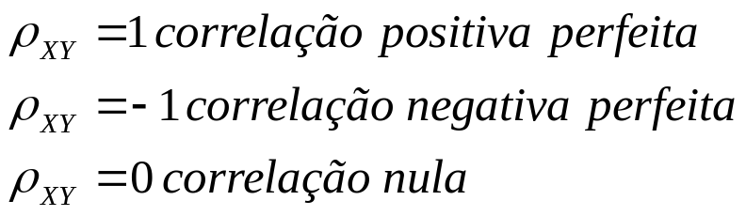
A distribuição normal bivariada é uma distribuição de probabilidades com uma função densidade de probabilidade f(x,y) para X e Y, tal que:
•X e Y apresentam, cada uma, distribuição normal com médias μ_{X} e μ_{Y}, e variâncias σ²_{X} e σ²_{Y}, respectivamente;
• o relacionamento entre X e Y é medido pela quantidade ρ_{XY} tal que -1 ≤ ρ_{XY} ≤ 1.
• ρ_{XY} é o coeficiente de correlação entre as variáveis aleatórias X e Y e mede a associação linear entre elas.
Objetivo: com os dados observados (X_{i},Y_{i}), desejamos quantificar o grau de associação. Para isso estimamos ρ_{XY.}
Comparação entre os modelos de regressão e correlação
Dois modelos:
• X fixo: ajusta-se um modelo para a média da v. aleatória Y como uma função de X fixo (linha reta). Estima-se os parâmetros do modelo para caracterizar o relacionamento.
• X aleatório: caracteriza-se o relacionamento (linear) entre X e Y através da correlação entre elas e estima-se o parâmetro de correlação.

Slide 8
Sutileza: em situações onde X é uma variável aleatória, muitos investigadores desejam ajustar um modelo de regressão tratando X como fixo. Isto porque, embora o coef. de correlação descreve o grau de associação entre X e Y, ele não caracteriza o relacionamento através de um modelo de regressão.
Exemplo: um pesquisador pode desejar estimar a produção com base na média de alturas de plantas da unidade experimental. O coef. de correlação não permite isso. Ele, então, prefere ajustar um modelo de regressão, mesmo X sendo aleatório.
Isso é legítimo? Se tomarmos cuidado na interpretação, sim.
Se X e Y são variáveis aleatórias, e nós ajustarmos um modelo de regressão para caracterizar o relacionamento, tecnicamente, todas as análises posteriores são consideradas como sendo condicionais aos valores de X presentes no estudo. Isto significa que nós consideramos X fixo, embora ele não seja. Entretanto, é válido fazer-se previsões. Dado (condicional) que se observa um particular valor de altura de planta, ele quer obter o melhor valor para produção. O pesquisador não está dizendo que ele pode controlar as alturas e, assim, influenciar as produções.
Vale para os dados da amostra.

Slide 9
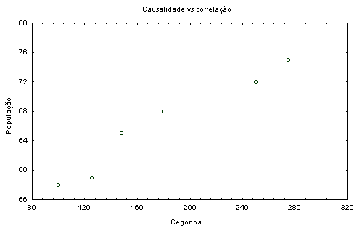
Causalidade versos correlação
Pesquisadores freqüentemente são “tentados” a inferir uma relação de causa e efeito entre X e Y quando eles ajustam um modelo de regressão ou realizam uma análise de correlação. Uma associação significativa entre X e Y em ambas as situações não necessariamente implica numa relação de causa e efeito.
Exemplo: (Box, Hunter & Hunter, Statistics for Experimenters, p.8) O gráfico mostra a população de Oldemberg, Alemanha, no fim de cada um dos 7 anos (Y) contra o número de cegonhas (pássaros) naquele ano (X).
Interpretação: existe associação entre X e Y.
Freqüentemente, quando duas v. X e Y parecem estar fortemente associadas, pode ser porque X e Y estão, de fato, associadas com uma terceira variável, W. No exemplo, X e Y aumentam com W = tempo.
Correlação não necessariamente implica em causalidade

Slide 10
Construção de Modelos de Regressão
Seleção das variáveis preditoras
Escolha do modelo de regressão
Abrangência do modelo
O problema, em estudos observacionais, é escolher um conjunto de variáveis que podem ou devem ser incluídas no modelo;
Pode-se usar um modelo teórico; Usar aproximações por modelos polinomiais;
Geralmente é necessário restringir a abrangência do modelo para alguns valores ou região da(s) variável(is) preditora(s).

Slide 11
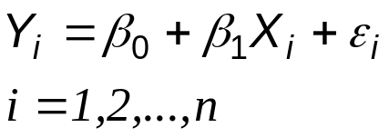
Modelo de regressão linear simples
(Sem especificação da distribuição de probabilidades para o erro)
Considere o modelo com uma variável preditora e que a função de regressão é linear. O modelo é dado por:
(2)

Slide 12
Onde:
Y_{i} é o i-ésimo valor da variável resposta;
β₀ e β₁ são os parâmetros (coeficientes de regressão);
X_{i} é o i-ésimo valor da variável preditora (é uma constante conhecida, fixo).
ε_{i} é o termo do erro aleatório com E(ε_{i})=0 e σ²(ε_{i})= σ^{2;}
ε_{i} e ε_{j} não são correlacionados ⇒ σ(ε_{i}, ε_{j})=0 para todo i,j; i≠ j; (covariância é nula).
i=1,2,...,n.
Covariância (o resultado em qualquer experimento não tem efeito no termo do erro de qualquer outro experimento)
Os dados são usados para estimar β₀ e β₁, isto é, ajustar o modelo aos dados, para:
• quantificar a relação entre Y e X;
• usar a relação para predizer uma nova resposta Y₀ para um dado valor de X₀ (não incluído no estudo);
• calibração – ou capacidade de predição de novas observações, pode ser feita usando uma nova amostra e comparando os valores estimados com os observados.
- dado um valor de Y₀, para o qual o correspondente valor de X₀ é desconhecido, estimar o valor de X₀.

Slide 13
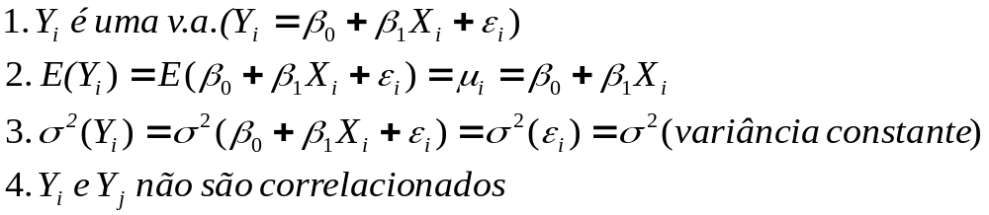
Características do modelo:
constante
aleatório
O modelo de regressão (2) mostra que as respostas Y_{i} são oriundas de uma distribuição de probabilidades com média E(Y_{i}) = β₀ +β₁X_{i} e cujas variâncias são σ², a mesma para todos os valores de X. Além disso, quaisquer duas respostas Y_{i} e Y_{j} não são correlacionadas.

Slide 14
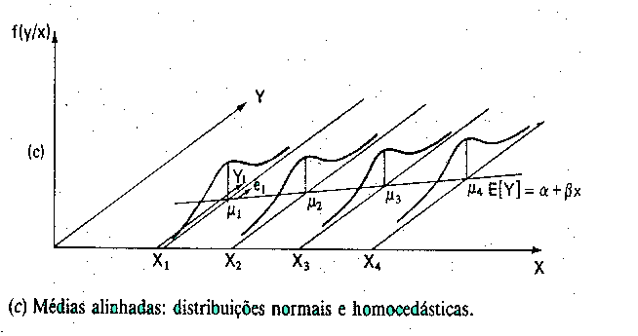
A figura mostra a distribuição de Y para vários valores de X. Mostra onde cai a observação Y₁. Mostra que o erro é a diferença entre Y₁ e E(Y₁). Observe que as distribuições de probabilidade apresentam a mesma variabilidade.

Slide 15
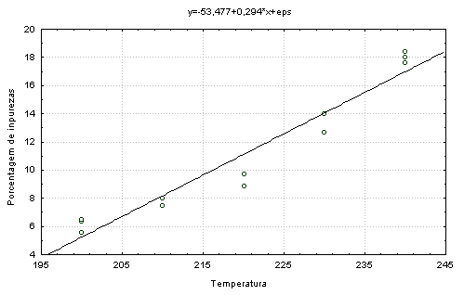
Resumo da situação: para qualquer valor X_{i}, a média de Y_{i} é μ_{i} = β₀ + β₁X_{i}. As médias estão sobre a linha reta para todos os valores de X. Devido aos erros aleatórios, os valores de Y_{i} se distribuem ao redor da reta.

Slide 16
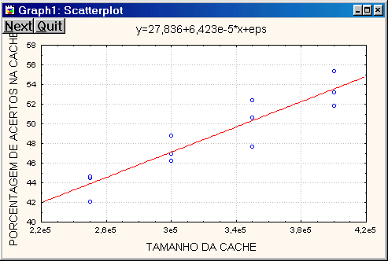
Outro exemplo.
Porcentagem de acerto
44,45
42,10
44,68
46,99
46,26
48,82
50,66
47,68
52,44
53,21
51,85
55,38

Slide 17
Média:
E(Y)=27,836+0,00006423X
Para X_{i}=300.000 bytes observou-se Y_{i}=46,26. O valor estimado é dado por: 27,836+0,00006423(300.000)=47,11, portanto, o valor do termo do erro é ε_{i}=46,26-47,11=-0,845.

Slide 18
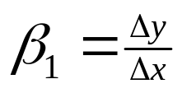
Significado dos parâmetros do modelo de regressão linear simples
y_{i} = β₀ + β₁xi
Δy
θ
Δx=1
β₀
x
x+1
β₀ (intercepto); quando a região experimental inclui X=0, β₀ é o valor da média da distribuição de Y em X=0, cc, não tem significado prático como um termo separado (isolado) no modelo; β₁ (inclinação) expressa a taxa de mudança em Y, isto é, é a mudança em Y quando ocorre a mudança de uma unidade em X. Ele indica a mudança na média da distribuição de probabilidade de Y por unidade de acréscimo em X.

Slide 19
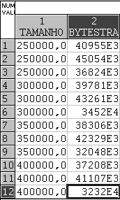

Exemplo: os dados abaixo indicam o número de bytes transferidos (Y) e o tamanho da cache (X).
Equação de regressão:
Faça o gráfico dos pontos e da reta ajustada. Você acha que o modelo adotado é razoável?

Slide 20
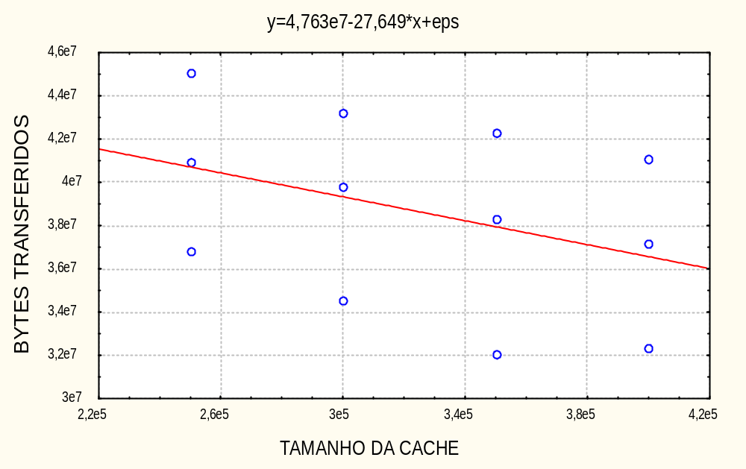
O que significa o coeficiente angular neste caso? E o coeficiente linear?
Faça uma predição para o número de bytes transferidos para tamanho de cache igual a 270.000 bytes.

Slide 21

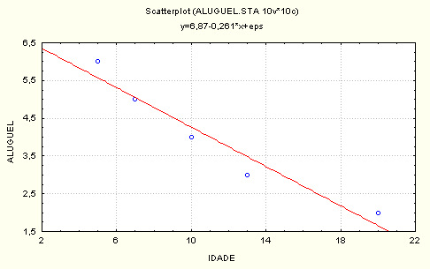
Exemplo: os dados abaixo indicam o valor y do aluguel e a idade x de 5 casas.
Equação de regressão:
Faça o gráfico dos pontos e da reta ajustada. Você acha que o modelo adotado é razoável?
O que significa o coeficiente angular neste caso? E o coeficiente linear?
Faça uma previsão para o valor do aluguel para idade de 13 anos.

Slide 22

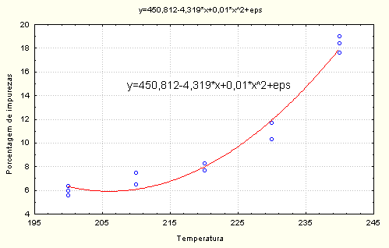
Observações:
• um modelo de regressão pode conter duas ou mais variáveis preditoras (X₁, X₂,...,X_{p-1});
• o modelo de regressão não precisa ser uma linha reta:
Chama-se modelo quadrático ou de 2⁰ grau, cuja figura é uma parábola. Esse modelo, embora não seja uma linha reta, continua sendo um modelo linear nos parâmetros. O método que será discutido para o modelo de regressão linear simples aplica-se diretamente aos demais modelos lineares nos parâmetros.

Slide 23
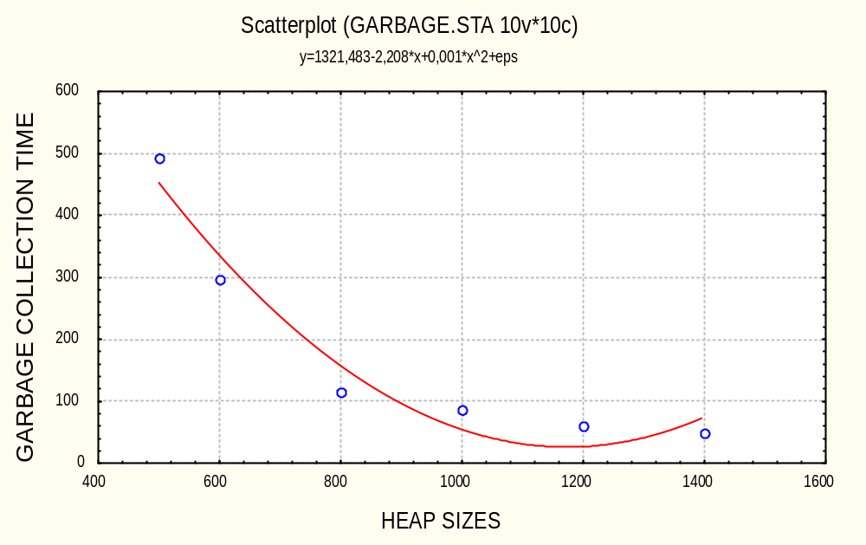

Outro exemplo: o tempo de coleta de lixo (garbage collection time) para um particular algoritmo foi mensurado para diversos valores de heap size.

Slide 24
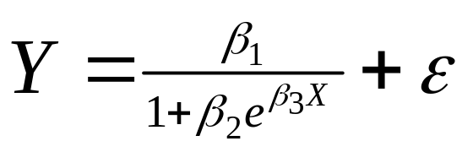
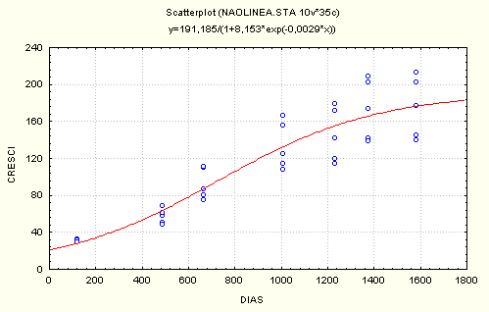
• Modelo não linear nos parâmetros. Exemplo: modelo de crescimento logístico, onde X é o tempo.
É necessário estudar métodos para modelos não lineares.
• Exemplo computação: modelo potência, y=bxª, onde X é a velocidade do processador e Y é a taxa I/O.

Slide 25
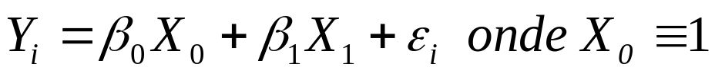
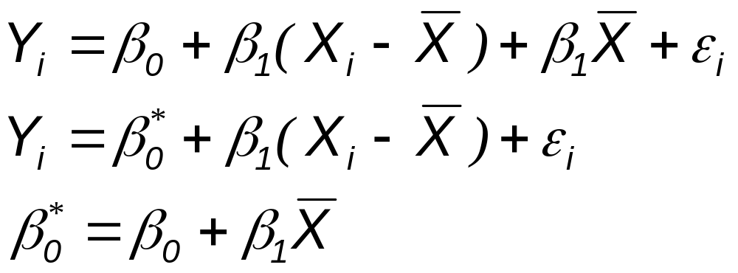
Modelos de regressão alternativos
As vezes torna-se conveniente (p.e. facilidade de cálculos) escrever o modelo de regressão linear (2) de forma diferente, embora equivalentes. Seja X₀ uma variável dummy identicamente igual a 1. Então, temos o modelo que associa uma variável X a cada parâmetro do modelo:
Uma outra alternativa é usar para a v. preditora os desvios (X_{i}-Média(X)) ao invés de X_{i}. Para não modificarmos o modelo (2), escrevemos:

Slide 26
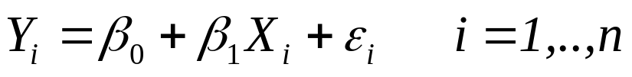

Estimação da função de regressão
Denotamos as observações (X_{i},Y_{i}) para a primeira repetição como (X₁,Y₁), para a segunda como (X₂,Y₂), e para a i-ésima como (X_{i},Y_{i}), com i=1,2,..,n.
Exemplo: uma pesquisadora está estudando o comportamento de Staphilococcus aureus (Y) em frango, mantido sob condições de congelamento doméstico (-18ºC) ao longo do tempo (X) (dias).
Notação: temos n=6 observações. O tamanho da população (ufc/cm²) é dado em log₁₀.
Método dos mínimos quadrados
Para observações (X_{i},Y_{i}) i=1,..,n, temos o modelo
Desejamos ajustar o modelo, estimando os parâmetros β₀ e β₁.
O método de mínimos quadrados considera os desvios de Y_{i} em relação ao seu valor esperado (E(Y_{i})):

Slide 27
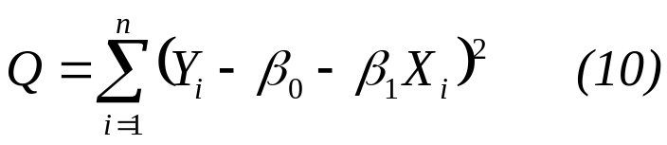
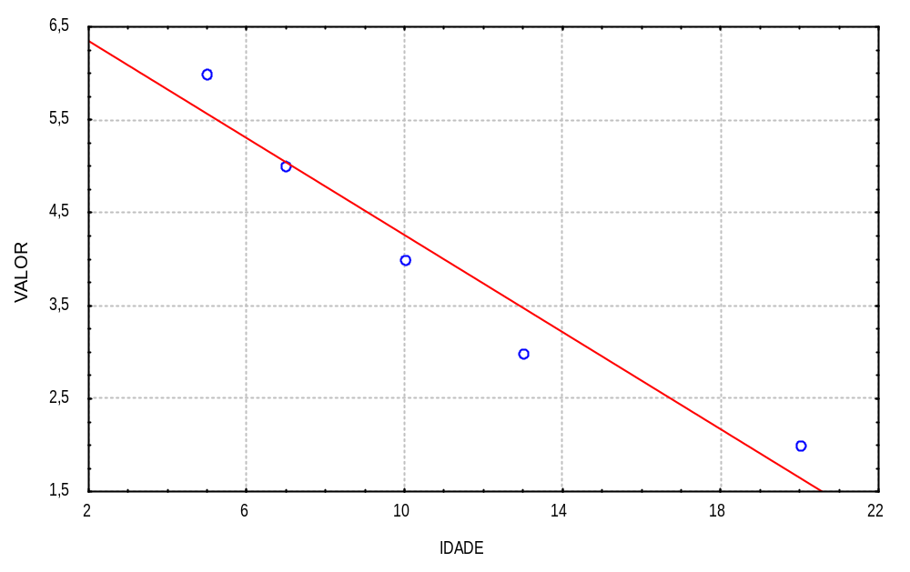
Elevando-se ao quadrado esses desvios e aplicando-se o somatório, temos o critério Q
De acordo com o método de mínimos quadrados, os estimadores de β₀ e β₁ são os valores b₀ e b₁, respectivamente, que minimizam o critério Q para a amostra (X₁,Y₁),..,(X_{n},Y_{n}).
e₃
e₁
e₂
e₅

Slide 28
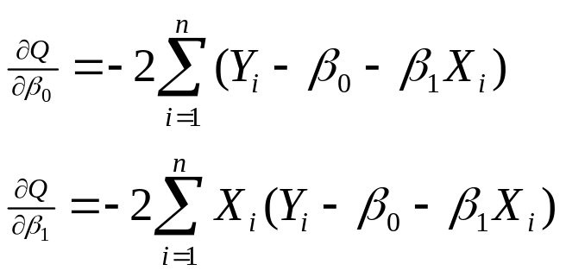
Estimadores de mínimos quadrados
Os valores de β₀ e β₁ que minimizam o critério Q podem ser obtidos diferenciando-se (10) em relação a β₀ e β₁ , portanto, obtemos:
Iguala-se a zero as derivadas parciais, usando b₀ e b₁ para denotar valores particulares de β₀ e β₁que minimizam Q.

Slide 29
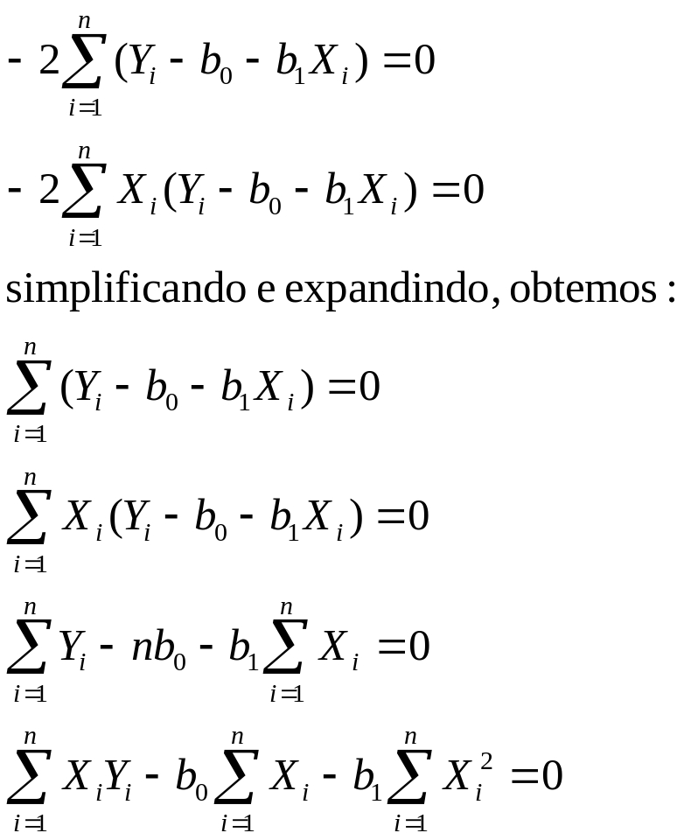
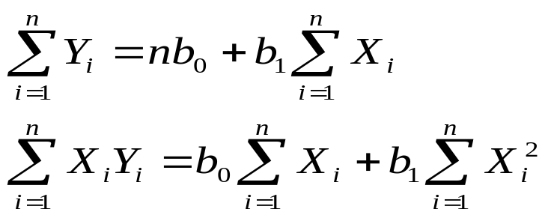
Fazendo-se as derivadas parciais de segunda ordem, indicará que um mínimo foi encontrado com os estimadores b₀ e b₁.
Daí, obtemos o sistema de equações normais, dado por:

Slide 30
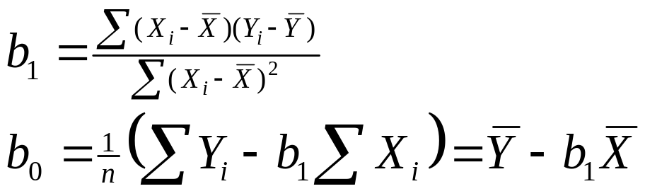
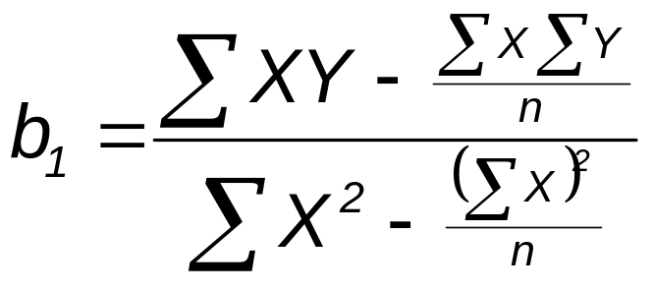
As equações normais podem ser resolvidas simultaneamente para b₀ e b₁(estimadores pontuais):
Outra forma de escrevermos:

Slide 31
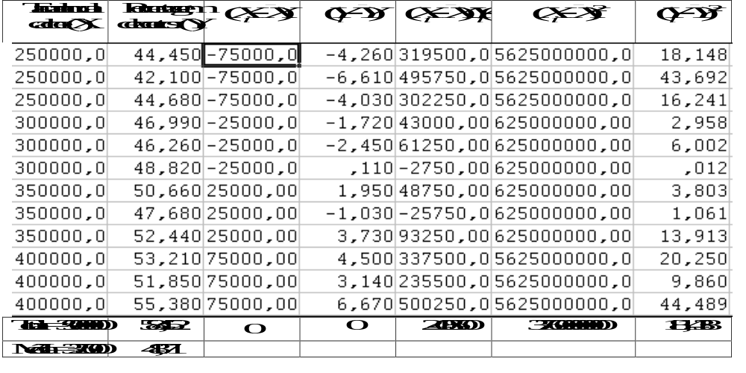
Exemplo: a pesquisadora deseja encontrar o modelo de regressão da porcentagem de acertos sobre o tamanho da cache.

Slide 32
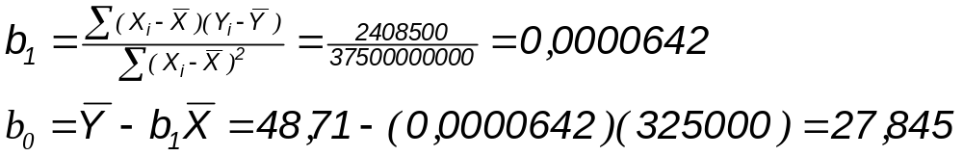
Assim, estimamos que a porcentagem de acerto da cache aumenta cerca de 0,00006 % para cada byte do tamanho da cache.

Slide 34
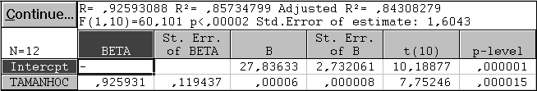
Saída do Statistica:

Slide 35
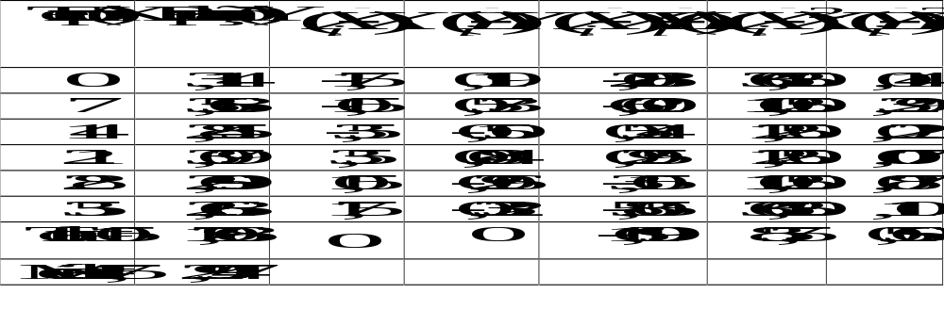
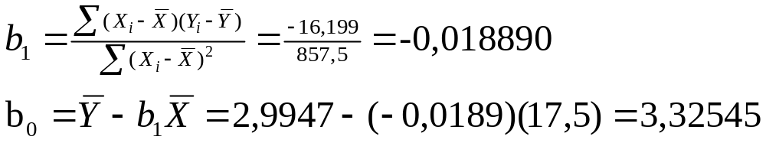
Exemplo: a pesquisadora deseja encontrar o modelo de regressão do tempo sobre a população de bactérias.
Assim, estimamos que o tamanho da população de bactérias diminui cerca de 0,0189 ufc/cm² para cada dia.

Slide 36
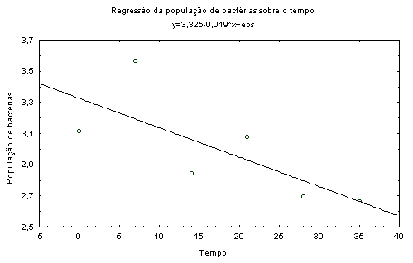
Saída do STATISTICA:
Regression Summary for Dependent Variable: POP
R= ,73274116 R²= ,53690961 Adjusted R²= ,42113702
F(1,4)=4,6376 p<,09760 Std.Error of estimate: ,25686
St. Err. St. Err.
BETA of BETA B of B t(4) p-level
Intercpt 3,325238 ,185902 17,88708 ,000057
TEMPO -,732741 ,340254 -,018890 ,008772 -2,15351 ,097596

Slide 37
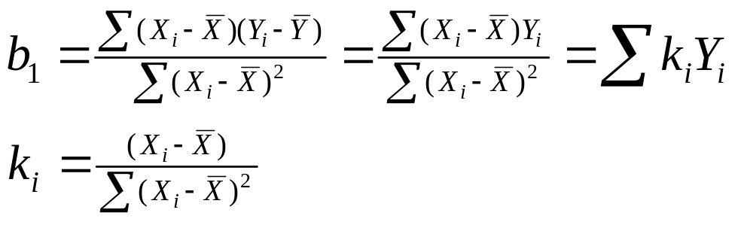
Propriedades dos estimadores de mínimos quadrados
Teorema de Gauss-Markov: Se as pressuposições do modelo de regressão linear (2) forem atendidas, os estimadores de mínimos quadrados b₀ e b₁ são não tendenciosos (unbised) e com variância mínima, entre todos os estimadores lineares não tendenciosos. Primeiro, o teorema diz que:
E(b₀)=β₀ e E(b₁)=β₁.
(Demonstração adiante)
Segundo, o teorema diz que os estimadores b₀ e b₁ são mais precisos (isto é, as suas distribuições amostrais tem menor variabilidade) do que quaisquer outros estimadores pertencentes a classe dos estimadores não tendenciosos que são funções lineares das observações Y₁, Y₂,...,Y_{n}. Os estimadores b₀ e b₁ são tais funções lineares das observações. Considere, por exemplo, b₁,
Como k_{i} são constantes (pois X_{i} são constantes conhecidas), b₁ é uma combinação linear de Y_{i} e, assim, é um estimador linear. Da mesma forma, b₀ também é um estimador linear. Entre todos os estimadores lineares não tendenciosos, b₀ e b₁ tem menor variabilidade (demonstração adiante) em repetidas amostras nas quais os níveis de X são constante.

Slide 38



Estimação pontual da resposta média
Estimação da função de regressão
A média do modelo de regressão linear é dada por:
Estima-se a função de regressão por:
Onde Y (chapéu) é o valor estimado da função no nível X da variável preditora.
A resposta média (E(Y)), corresponde a média da distribuição de probabilidade de Y no nível X da variável preditora. Pode-se demonstrar, como uma extensão do teorema de Gauss-Markov que Y (chapéu) é um estimador não tendencioso de E(Y), com variância mínima dentro da classe dos estimadores lineares não tendenciosos. Temos:
como sendo o valor ajustado para o i-ésimo caso.

Slide 39
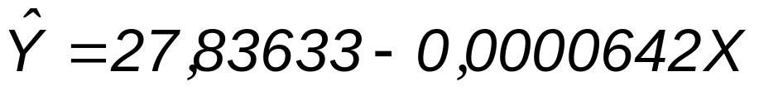
Exemplo: para os dados de porcentagem de acerto na cache, os valores estimados da função de regressão são dados por:
Suponha que estejamos interessados na porcentagem média de acerto na cache para X=300.000 bytes (muitas amostras com 300.000 bytes sob as mesmas condições que a equação foi estimada); a estimativa pontual vale:
Valores ajustados dos dados da amostra são obtidos substituindo-se os correspondentes valores da variável preditora X na função de regressão.

Slide 40
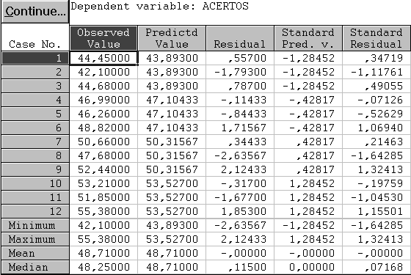
Saída do Statistica:

Slide 41


Exemplo: para os dados de staphilococcus aureus em frango, os valores estimados da função de regressão são dados por:
Suponha que estejamos interessados na população média (muitas amostras com 21 dias de armazenamento sob as mesmas condições que a equação foi estimada) de bactérias para X=21 dias de armazenamento; a estimativa pontual vale:c
Valores ajustados dos dados da amostra são obtidos substituindo-se os correspondentes valores da variável preditora X na função de regressão.
Saída do STATISTICA:
Predicted & Residual Values (staphilo.sta)
Dependent variable: POP
Observed Predictd Standard Standard Std.Err. Mahalns. Cook's
Value Value Residual Pred. v. Residual Pred.Val Distance Distance
1 3,114000 3,325238 -,211238 1,33631 -,822385 ,185902 1,785714 ,781146
2 3,568000 3,193010 ,374990 ,80178 1,459902 ,139567 ,642857 ,633439
3 2,845000 3,060781 -,215781 ,26726 -,840072 ,109264 ,071429 ,095181
4 3,079000 2,928552 ,150448 -,26726 ,585718 ,109264 ,071429 ,046269
5 2,699000 2,796324 -,097324 -,80178 -,378898 ,139567 ,642857 ,042668
6 2,663000 2,664095 -,001095 -1,33631 -,004263 ,185902 1,785714 ,000021
Minimum 2,663000 2,664095 -,215781 -1,33631 -,840072 ,109264 ,071429 ,000021
Maximum 3,568000 3,325238 ,374990 1,33631 1,459902 ,185902 1,785714 ,781146
Mean 2,994667 2,994667 ,000000 -,00000 ,000000 ,144911 ,833333 ,266454
Median 2,962000 2,994667 -,049209 0,00000 -,191581 ,139567 ,642857 ,070725

Slide 42

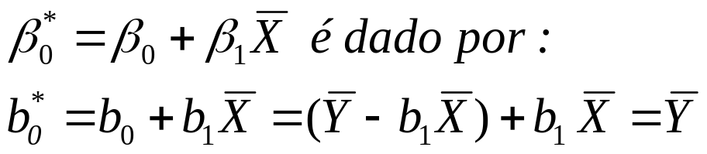
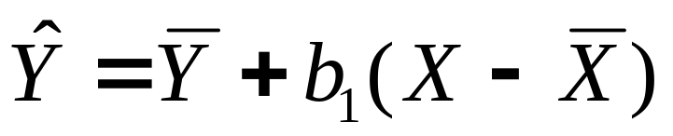
Modelo alternativo
Quando o modelo utilizado é:
O estimador b₁ de β₁ permanece o mesmo. O estimador de
Temos:
Exemplo: obter o valor ajustado para X=300.000 bytes de cache..
Exemplo: para os dados de staphilococcus aureus em frango obter o valor ajustado para X₁=0 dia de armazenamento..

Slide 43
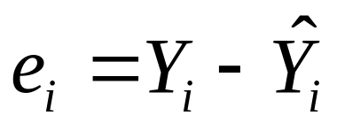
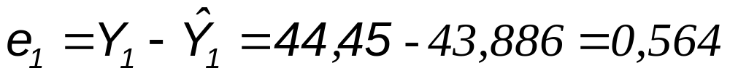
Resíduos
O i-ésimo resíduo é a diferença entre o valor Y_{i} e o correspondente valor ajustado Y (chapéu)_{i}.
Vemos que o resíduo para o primeiro caso, exemplo de pop. de Staphilococcus, saída do statistica, é dado por:
Exemplo: para os dados de porcentagem de acerto na cache, o resíduo para o primeiro caso vale:

Slide 44
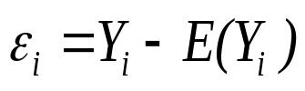
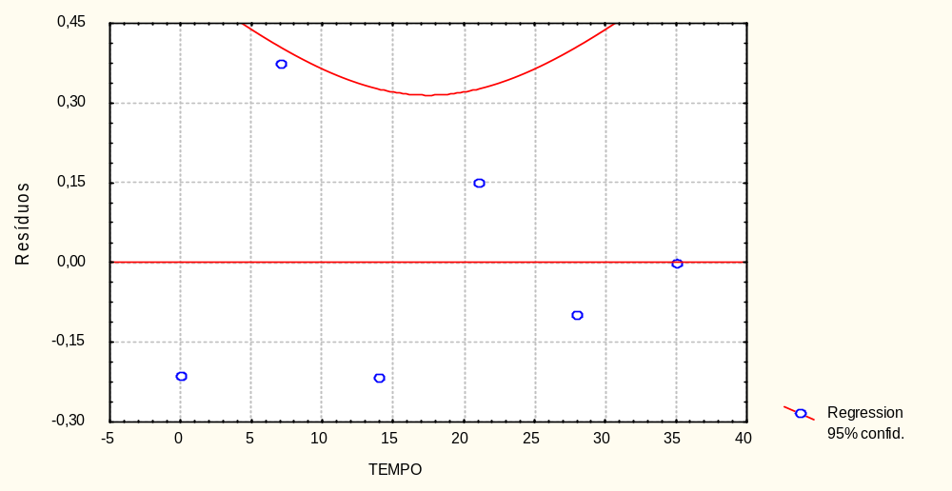
Distinção:
→
é o desvio de Y_{i} da verdadeira equação de regressão (desconhecida)
e assim é desconhecido.
→ é o desvio de Y_{i} do valor ajustado Y_{i} (chapéu) na equação de regressão
estimada, portanto, é conhecido.
Os resíduos são extremamente úteis para verificar se um determinado modelo de regressão é apropriado para os dados. Este assunto será tratado mais adiante neste curso.
para os dados de staphilococcus aureus em frango

Slide 45
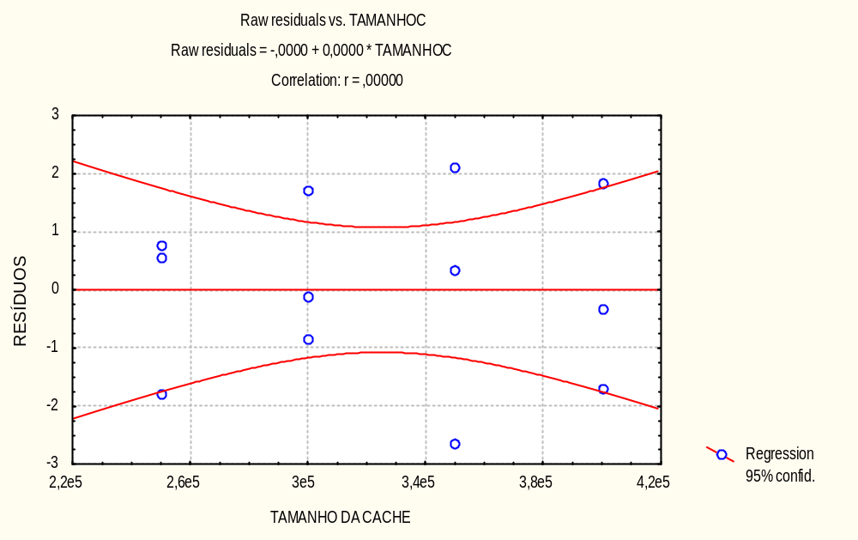

Slide 46
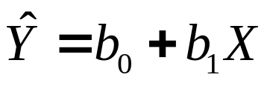
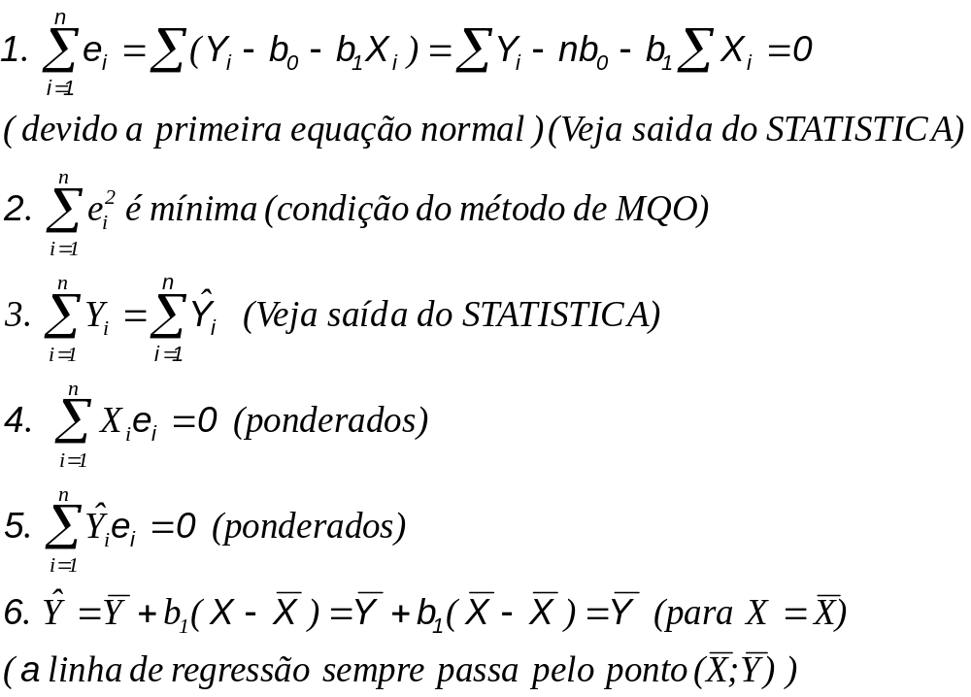
Propriedades do modelo ajustado:

Slide 47
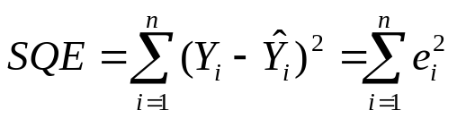


Estimação da variância (σ²)
A variância, σ², dos erros, ε_{i}, no modelo de regressão (2) precisa ser estimado para obter uma indicação da variabilidade da distribuição de probabilidade de Y. Necessário para inferências.
Lembrete: a variância de cada observação Y_{i} para o nosso modelo de regressão é σ², a mesma de cada ε_{i}.
Precisamos calcular a soma de quadrados de desvios, considerando que cada Y_{i} veêm de diferentes distribuições de probabilidade com diferentes médias que dependem do nível de X_{i}; as médias são estimadas por Y_{i}(chapéu). Assim os desvios são os resíduos:
A soma de quadrados do erro (resíduo), SQE, é dada por:
Dois graus de liberdade são perdidos para estimar os parâmetros β₀ e β₁. O quadrado médio do erro é dado por (QME):
Temos que o QME é um estimador não tendencioso de σ² (prova adiante) pois

Slide 48
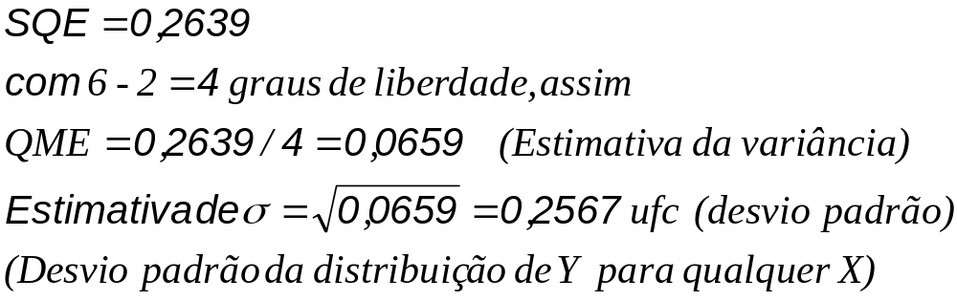
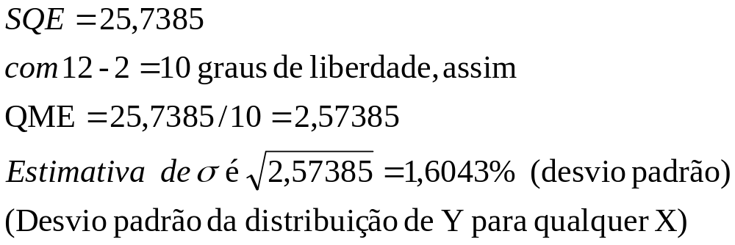
Exemplo: para os dados de Staphilococcus aureus em frango, temos:
Exemplo: para os dados de tamanho de cache, temos:

Slide 49
Modelo de regressão com erros normais
Para construir intervalos de confiança e fazer testes de hipóteses nós devemos considerar alguma distribuição de probabilidade para os ε_{i}. Uma distribuição que tem um apelo prático e teórico bastante grande é a distribuição normal e que será utilizada neste curso.
O modelo de regressão é dado por:
Y_{i} é o i-ésimo valor observado da variável resposta;
β₀ e β₁ são os parâmetros;
X_{i} é o i-ésimo valor da variável preditora (é uma constante conhecida, fixo).
ε_{i} é o termo do erro aleatório, independentes com distribuição N(0, σ²).

Slide 50
Independentes: no sentido que eles não são relacionados de qualquer modo, por exemplo, são provenientes de diferentes cpu’s, diferentes indivíduos, diferentes animais, etc. Os registros num banco de dados são independentes.
Como assumimos para o modelo de regressão que os erros são normalmente distribuídos, a suposição que os erros ε_{i} não são correlacionados, feita no modelo inicial, transforma-se na suposição de independência no modelo com distribuição normal.
O modelo implica que Y_{i} são variáveis aleatórias independentemente distribuídas segundo uma normal com média E(Y_{i})=β₀+ β₁X_{i} e variância σ². Para cada valor X_{i}, podemos pensar em todos os valores possíveis de Y_{i} e sobre a sua variabilidade. Esta suposição diz que, seja qual for o valor de X_{i}, a variabilidade nos possíveis valores de Y é a mesma.
Para cada valor X_{i}, podemos pensar que todos os valores assumidos por Y podem ser bem representados por uma distribuição normal.

Slide 51
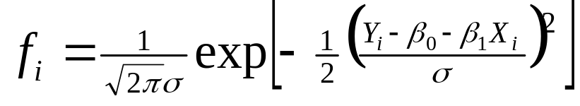
Estimação dos parâmetros pelo método da máxima verossimilhança
Como foi especificado uma distribuição de probabilidades para os erros podemos obter estimadores para β₀, β₁ e σ² pelo MMV.
O método de máxima verossimilhança determina como estimativas de máxima verossimilhança, os valores de β₀, β₁ e σ² os quais produzem o maior valor para a verossimilhança.
Em geral, a densidade de uma observação Y_{i} para o modelo de regressão com erros normais, utilizando o fato de que E(Y_{i})=β₀+ β₁X_{i} e variância σ² é dada por :
A função de verossimilhança para n observações Y₁, Y₂,...,Y_{n}, é o produto das densidades individuais (é a conjunta). Como a variância σ² dos erros é desconhecida, a conjunta é uma função de três parâmetros, β₀, β₁ e σ² :

Slide 52
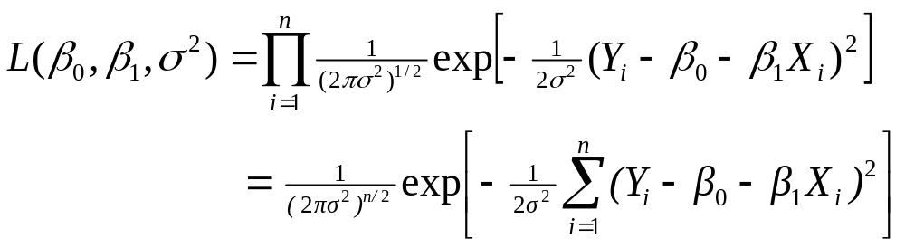
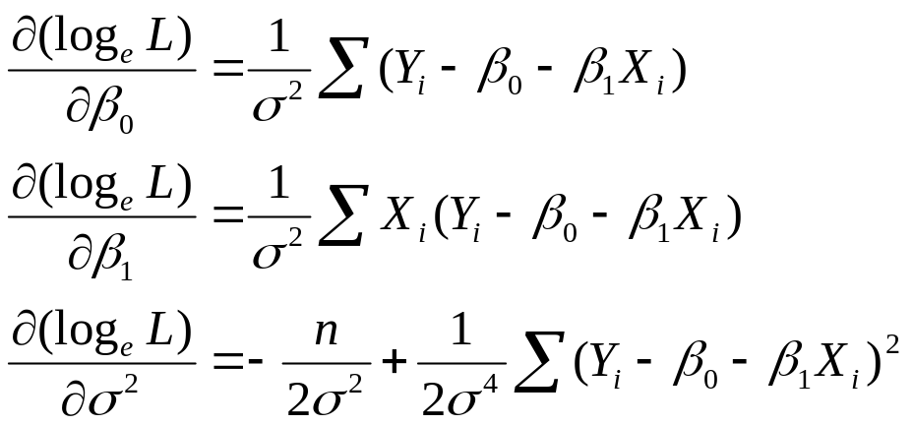
Devemos encontrar valores de β₀, β₁ e σ² que maximizam a função de verossimilhança L, calculando-se as derivadas parciais de L com respeito a β₀, β₁ e σ² e igualando cada derivada parcial a zero e resolvendo o sistema de equações obtido. Podemos trabalhar com log_{e}L ao invés de L, pois ambos são maximizadas para os mesmos valores de β₀, β₁ e σ² :
As derivadas parciais do logaritmo da função de verossimilhança, são dadas por:

Slide 53

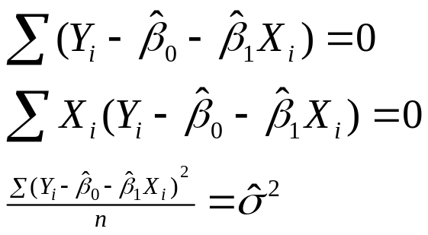


Agora, fazemos as derivadas parciais iguais a zero, substituindo β₀, β₁ e σ² pelos estimadores
Obtemos:
As duas primeiras equações são idênticas as equações normais encontradas pelo método de mínimos quadrados. O MMV produz um estimador viesado para σ².
Os estimadores de β₀, e β₁ são os mesmos do método de mínimos quadrados. O estimador de máxima verossimilhança de σ² é viesado,ou seja,.

Slide 54


Comentários:
1) como os estimadores de máxima verossimilhança de β₀,e β₁ são os mesmos do método de mínimos quadrados, eles tem as mesmas propriedades de todos os estimadores de mínimos quadrados:
a) são não viesados;
b) tem variância mínima entre todos os estimadores lineares não tendenciosos;
além disso, os estimadores de máxima verossimilhança b₀ e b₁ para o modelo de regressão com erros normais tem outras propriedades desejáveis:
c) são consistentes;
d) são suficientes;
*** Fazer lista de exercícios número 1.

Slide 55
Inferência na análise de regressão
Intervalos de confiança
Testes de hipóteses:
Assumimos o modelo:
(3)
β₀ e β₁ são os parâmetros;
X_{i} são constantes conhecidas, fixas.
ε_{i} são independentes com distribuição N(0, σ²).

Slide 56


Inferências para β₁
• encontrar intervalos de confiança para β₁
•fazer testes de hipóteses com relação a β₁, por exemplo:
Não há associação entre X e Y.
Para realizar inferências sobre β₁, precisamos conhecer a distribuição amostral de b₁, o estimador pontual de β₁.
Distribuição amostral de b₁
O estimador pontual é dado por:
A distribuição amostral de b₁ refere-se aos diferentes valores de b₁ que seriam obtidos com muitas amostras para um mesmo nível da variável preditora X (constante).

Slide 57



Normalidade: a normalidade da distribuição amostral de b₁ segue do fato de que b₁ é uma combinação linear dos Y_{i}.Os Y_{i} são independentes, com distribuição normal. Uma combinação linear de variáveis aleatórias independentes, com distribuição normal, também tem distribuição normal.
b₁ como combinação linear de Y_{i}.
Média:
Pois,
Portanto, k_{i} são funções de X_{i} que são valores fixos.

Slide 58



Variância:
Podemos estimar a variância da distribuição amostral de b₁ substituindo σ² pelo quadrado médio residual (QME). O estimador s²(b₁) é um estimador não tendencioso de σ² (b₁).

Slide 59








Nota:
Na seção propriedades dos estimadores de mínimos quadrados dissemos que b₁ tem a menor variância entre todos os estimadores lineares não tendenciosos da forma
c_{i} são constantes arbitrárias
Restrições:
Seja c_{i}=k_{i} + d_{i}, onde k_{i} são como anteriormente e os d_{i} são constantes arbitrárias. Então:
Zero (Verifique)

Slide 60





Finalmente, temos:
Observamos que a menor variância do estimador ( ) é obtida quando .Isto ocorre quando todos os d_{i}=0, isto implica que c_{i} ≡ k_{i}. Assim, o estimador de mínimos quadrados b₁ tem variância mínima entre todos os estimadores lineares não tendenciosos.
Distribuição amostral de (b₁-β₁)/s(b₁)
Como b₁ tem distribuição normal, sabemos que a estatística padronizada (b₁-β₁)/σ(b₁) é uma variável aleatória com distribuição normal padrão. Para estimar σ(b₁) usamos s(b₁) e, assim precisamos conhecer a distribuição da estatística (b₁-β₁)/s(b₁) [estatística studentizada].
Teorema:
para o modelo (3)
Demonstração:
Podemos escrever a estatística como:
O numerador é uma variável normal padrão z. Para o denominador, temos:

Slide 61



Teorema: para o modelo (3), SQE/σ² é distribuído como χ² com n-2 gl e é independente de b₀ e b₁.
Portanto,
Como z e χ² são independentes pois z é uma função de b₁ e b₁ é independente de SQE/σ² ~ χ². Assim (A definição está no apêndice):
Agora podemos fazer inferências sobre β₁.

Slide 62

Intervalo de confiança para β₁
Desde que (b₁-β₁)/s(b₁) tem distribuição t,podemos fazer a seguinte afirmação probabilística:
α/2=0,25
1-α=0,50
α/2=0,25
t=-1
t=1

Slide 63


•t(α/2;n-2) representa o (α/2)100 percentil da distribuição t com n-2 g.l.
• t(α/2;n-2) = - t(1-α/2;n-2) (devido a simetria da distribuição t)
Rearranjando as desigualdades obtemos:
O intervalo de confiança é dado por:
Exemplo: considere os dados de população de Staphilococcus aureus, a pesquisadora deseja encontrar o intervalo para β₁ com confiança de 95%.
Usar software
Muito importante
Interpretação: estimamos que a população de Staphilococcus “cresce” entre -0,0434 e 0,0623 unidade/dia.

Slide 64

Exemplo: considere os dados de porcentagem de acerto na cache, a pesquisadora deseja encontrar o intervalo para β₁ com confiança de 95%.
Usar software
Muito importante
Interpretação: estimamos que a porcentagem de acertos aumenta entre 0,0000457 e 0,0000827 % por byte do tamanho da cache.

Slide 65

Teste de hipóteses para β₁
Vimos que (b₁-β₁)/s(b₁) tem distribuição t_{(n-2)}.O teste de hipótese sobre β₁ pode ser feito de maneira padrão usando a distribuição de Student.
Teste bilateral
Hipóteses:

Slide 66
Exemplo: a pesquisadora deseja saber se existe regressão linear entre a porcentagem de acertos na cache e o tamanho da cache, ou seja, se β₁≠0 ou não.
[Como o intervalo de confiança construído anteriormente não inclui o valor 0 (o valor da hipótese nula), devemos rejeitar a hipótese nula (H₀). Isto é válido quando o teste é bilateral].

Slide 67


Exemplo: a pesquisadora deseja saber se existe regressão linear entre população de bactérias e o tempo de armazenamento, ou seja, se β₁≠0 ou não.
[Como o intervalo de confiança construído anteriormente inclui o valor 0 (o valor da hipótese nula), devemos aceitar a hipótese nula (H₀)].
Teste estatístico formal:
Critério do teste: estamos controlando a probabilidade de erro tipo I (α).

Slide 68

Exemplo: para os dados de porcentagem de acerto na cache, com α=0,05, b₁=0,0000642 e s(b₁)=0,0000083, temos:
O valor de t de tabela vale: t(0,975;10)=2,228, como |7,735| é maior do que 2,228 rejeita-se a hipótese nula e concluímos que existe uma associação linear entre a porcentagem de acertos na cache e o tamanho da cache.

Slide 69


Exemplo: para os dados de população de Staphilococcus aureus, com α=0,05, b₁=-0,019 e s(b₁)=0,008772, temos:
O valor de t de tabela vale: t(0,975;4)=2,776, como |-2,166| é menor do que 2,776 aceita-se a hipótese nula e concluímos que não existe uma associação linear entre a população de Staphilococcus aureus e o tempo de armazenamento.
Valor p: é o menor valor de α para o qual rejeitamos a hipótese nula. Se o pesquisador fixar α=0,05, então, para um valor p ≥ 0,05 não rejeita-se H₀, caso contrário, rejeita-se H₀. Formalmente fica:
Valor p é também denominado de nível descritivo ou nível de significância observado.

Slide 70

Saída do Statistica: dados de porcentagem de acertos na cache. As diferenças verificadas são devidas às aproximações nos cálculos.

Slide 71

* * Com o uso do Statistica, para os dados de porcentagem de acerto na cache, encontrar a probabilidade de se rejeitar a hipótese nula, quando ela é verdadeira.
Atenção: verificar se o software dá o valor p para o teste uni ou bilateral

Slide 72


Saída do Statistica: dados de populações de Staphilococcus a diferença verificada entre -2,166 e -2,15351 é devido à aproximações nos cálculos.
* * Com o uso do Statistica, encontrar a probabilidade de se rejeitar a hipótese nula, quando ela é
verdadeira.
Atenção: verificar se o software dá o valor p para o teste uni ou bilateral

Slide 73



Teste unilateral:
O pesquisador deseja, por exemplo, testar se β₁ é negativo, controlando o nível de significância α=0,05.
Regra de decisão:
Exemplo: para os dados de Staphilococcus temos, para α=0,05, t(0.05;4)=-2,132. Como t*=-2,166, rejeita-se a hipótese de nulidade, portanto β₁ é negativo.

Slide 74

Nas publicações, indicar o nível descritivo juntamente com o valor da estatística teste. Podemos realizar o teste estatístico para qualquer nível de significância α, comparando o nível descritivo com o valor desejado de α.
Comentário: pode-se testar as seguintes hipóteses:
Onde β₁₀ é um valor diferente de zero.

Slide 75

A estatística teste é dada por:
Critério do teste:
Se |t*| ≤ t(1- α/2;n-2) não se rejeita H₀
Se |t*| > t(1- α/2;n-2) rejeita-se H₀

Slide 76




Inferências para β₀
Só tem interesse quando os níveis de X incluem X=0 (o que é raro).
Distribuição amostral de b₀
O estimador pontual b₀ é dado por:
A distribuição amostral de b₀ refere-se aos valores diferentes de b₀ que seriam obtidos com diferentes amostras para o mesmo valor de X (constante).
A distribuição amostral de b₀ é normal
Média:
Variância:
(Demonstração próxima página)
A normalidade é verificada pois b₀ é uma combinação linear das observações Y_{i}.
Um estimador para σ²(b₀) é obtido substituindo-se σ² pelo seu estimador pontual, QME.
Distribuição amostral de (b₀-β₀)/s(b₀)
Teorema:
∴ podemos usar a distribuição t para construir os IC e fazer os testes de hipóteses.

Slide 77

Demonstração:

Slide 78



Intervalo de confiança para β₀
Exemplo: para os dados de Staphilococcus, como temos tempo=0 (X=0), podemos estar interessados em encontrar o IC para β₀.
Como o intervalo de confiança não inclui o valor zero (0), rejeitamos a hipótese:

Slide 79


Estimação intervalar para E(Y_{h})
Freqüentemente, numa análise de regressão, deseja-se estimar a média de uma ou mais distribuições de probabilidade de Y. Exemplo: No estudo da relação entre o tamanho da cache (X) e porcentagem de acerto (Y), a porcentagem média de acerto para tamanhos maiores de cache pode ser de interesse. Outro exemplo, um agrônomo pode estar interessado na produção média para diversas doses de um nutriente, com o objetivo de encontrar a dose ótima.
X_{h} → representa o nível da variável preditora para a qual se deseja estimar a resposta média.
A resposta média para X=X_{h} é representada por: E(Y_{h})
Sabemos que o estimador pontual de E(Y_{h}) é dado por:

Slide 80
Distribuição amostral de Y(chapéu)_{h}
Diferentes valores de Y(chapéu)_{h} que seriam obtidos se repetidas amostras fossem selecionadas, para X constante, e calculando Y(chapéu)_{h} para cada amostra.
• Distribuição normal: para o modelo de regressão com erros normais, a distribuição amostral de Y(chapéu)_{h} é normal. A normalidade segue diretamente do fato que Y(chapéu)_{h} , assim como b₀ e b₁, é uma combinação linear das observações Y_{i}.
• Média

Slide 81





• Variância
Para obter σ²(Y(chapéu)_{h}), primeiro mostraremos que b₁ e não são correlacionados e sob o modelo de regressão com erros normais, independentes:
Definimos:
Através do teorema A.32 (Neter et al., página 668, 1996) com a_{i}=1/n e c_{i}=k_{i} e lembrando que Y_{i} são variáveis aleatórias independentes:
Para a demonstração da variância de Y(chapéu)_{h} vamos utilizar o modelo:

Slide 82




Distribuição amostral de
Intervalo de confiança para E(Y_{h})

Slide 83

Exemplo: vamos encontrar um intervalo com confiança de 95% para E(Y_{h}) para tamanho de cache X=300.000 bytes. Temos:
Interpretação: temos 95% de confiança que a porcentagem média de acertos, com 300.000 bytes de tamanho de cache, está entre 45,9697 e 48,2003%. Um intervalo com boa precisão.
Exercício: encontrar o intervalo com confiança de 95% para E(Y_{h}) para tamanho de cache X=200.000. Compare as amplitudes dos intervalos.

Slide 84

Exemplo: para os dados de população de bactérias, vamos encontrar um intervalo com confiança de 95% para E(Y_{h}) para tempo X=14 dias. Temos:
Interpretação: temos 95% de confiança que a população média de bactérias, com 14 dias de armazenamento, está entre 2,7561 e 3,3619 ufc (em log base e).
Exercício: encontrar o intervalo com confiança de 95% para E(Y_{h}) para tempo X=0. Compare as amplitudes dos intervalos.

Slide 85
Predição de uma nova observação
Exemplo: 1) a pesquisadora deseja predizer a porcentagem de acertos na cache para um tamanho de cache igual a 375.000 bytes; 2) a pesquisadora deseja predizer a população de bactérias para um tempo específico igual a 15 dias.
Portanto, desejamos predizer uma nova observação, Y, vista como resultado de um novo ensaio, independente dos ensaios nos quais análise de regressão foi feita.
Notação: denotamos o nível de X para o novo ensaio como X_{h} e a nova observação em Y como Y_{h(novo)}. Assumimos que o modelo de regressão continua válido para a nova observação.
A diferença entre estimar uma resposta média, E(Y_{h}) e fazer a predição de uma nova observação, Y_{h(novo)}, é que no primeiro caso estimamos a média da distribuição de Y. Agora, vamos predizer uma resposta individual da distribuição de Y.

Slide 86



Intervalo de predição para Y_{h(novo)}
Os limites de predição para uma nova observação Y_{h(nova)} para um dado X_{h} são obtidos através do do seguinte teorema :
Isto para o modelo de regressão com erros normais.
Note que a estatística usa Y(chapéu)_{h} no numerador ao invés de E(Y_{h}). O desvio padrão estimado, s(pred), é obtido como segue:
A diferença no numerador, Y_{h(novo)} - Y(chapéu)_{h}, pode ser visto como um erro de predição, com Y(chapéu)_{h} sendo a melhor estimativa pontual do valor da nova observação, Y_{h(novo)} . A variância desse erro pode ser obtida considerando que a nova observação e as n observações, sobre as quais Y(chapéu)_{h} está baseada, são independentes. Considerando o teorema A.31b (Neter et. Al., página 668, 1996), temos:
O intervalo fica:

Slide 87

Exemplo: suponha que um novo tamanho de cache seja X_{h}=375000 bytes,e que a pesquisadora deseja construir um intervalo de predição com 95% de confiança para Y_{375000(novo)}.
Interpretação: podemos afirmar com 95% de confiança que o valor predito de porcentagem de acertos, para tamanho de cache igual a 375000 bytes, está entre 48,0782 e 55,7445%.
O intervalo de predição é similar ao intervalo de estimação, a diferença é conceitual. Um intervalo de estimação é uma inferência sobre um parâmetro e é um intervalo que procura conter o valor do parâmetro. O intervalo de predição, por outro lado, é um conhecimento formal sobre um valor de uma variável aleatória, a nova observação Y_{h(novo)}.

Slide 88

Exemplo: suponha que um novo tempo de armazenamento seja X_{h}=15 dias,e que a pesquisadora deseja construir um intervalo de predição com 95% de confiança para Y_{15(novo)}.
Interpretação: podemos afirmar com 95% de confiança que o valor predito de população de bactérias, para tempo igual a 15 dias, está entre 2,2677 e 3,8123 ufc/cm².

Slide 89

Faixa de confiança para a equação de regressão
Útil para verificar o ajuste da equação de regressão.
A faixa de confiança (1-α) para a equação da reta correspondente ao modelo de regressão com erros normais tem dois limites para qualquer nível de X_{h}, cujos valores são dados por:
Distribuição de F, com 2 gl no numerador e n-2 no denominador, com grau de confiança 1- α
Calcula-se os valores dos limites para diversos níveis de X_{h} e após faz-se o gráfico.

Slide 90

Percebe-se que os valores da linha de regressão são estimados com boa precisão.

Slide 91

Análise de variância da regressão
É importante para análise de regressão linear múltipla e outros modelos lineares. Para análise de regressão linear simples não traz nenhuma novidade.

Slide 92



Partição da soma de quadrados total
Desvio total
Desvio da equação ajustada em torno da média
Desvio em torno da equação ajustada
Y_{i}
•
E
T
R
X_{i}

Slide 93




Demonstração:
Soma de quadrados total:
Soma de quadrados do erro (ou resíduo):
Soma de quadrados da regressão:
(Parte da variabilidade de Y_{i} que está associada com a regressão)

Slide 94




Graus de liberdade
A SQT tem n-1 graus de liberdade; um grau de liberdade é perdido devido a restrição de que a soma dos desvios em torno da média é zero. De outra forma: um grau de liberdade é perdido porque a média da amostra é usada para estimar a média populacional.
A SQE tem n-2 graus de liberdade. Dois graus de liberdade são perdidos pois dois parâmetros são estimados para obter Y(chapéu)_{i}.
A SQR tem 1 grau de liberdade. Dois g.l. estão associados com a regressão (2 parâmetros); um deles é perdido devido a restrição:
Os graus de liberdade são aditivos: (n-1)=1+(n-2)
Quadrados médios
A soma de quadrados dividida pelos graus de liberdade é chamada de quadrado médio.

Slide 95



Tabela da análise de variância
Tabela modificada (soma de quadrados total não corrigida)
Baseado no fato de que:

Slide 96



Exercício: obtenha para os dados de porcentagem de acertos na cache a SQR e o QMR.
Exercício: obtenha para os dados de pop. de Staphilococcus a SQR e o QMR.
Esperanças dos quadrados médios
Para realizar inferências na análise de variância, precisamos conhecer as esperanças dos quadrados médios. Os valores esperados dos quadrados médios é a média de suas distribuições amostrais e nos mostram o que está sendo estimado pelo quadrado médio.
Teorema 2.11 (página 49, Neter et al., 1996) diz que:
(para o modelo com erros com distribuição normal).
Das propriedades da distribuição de χ² (apêndice) temos:
Para encontrar a E(QMR), partimos de:
Sabemos que a variância de uma variável aleatória é dada por:

Slide 97


Teste F para β₁
Na análise de variância testa-se as seguintes hipóteses:
A estatística utilizada para testar essas hipóteses é dada por:
Valores altos de F* favorecem H_{a}; F*=1 favorece H₀; é um teste unilateral.
Para estabelecer uma regra de decisão do teste de hipóteses devemos conhecer a distribuição amostral de F*.

Slide 98


Distribuição amostral de F*
Vamos considerar a distribuição amostral de F* quando a hipótese nula for verdadeira, isto é, sob H₀.
Teorema de Cochran: se as n observações Y_{i} são identicamente distribuídas de acordo com uma distribuição normal com média μ e variância σ² e a soma de quadrados total é decomposta em k somas de quadrados SQ_{r} , cada uma com gl_{r} graus de liberdade, então, os termos SQ_{r}/ σ² , são variáveis independentemente distribuídas como χ² com gl_{r} graus de liberdade se:
Na tabela da ANOVA a SQT foi decomposta em duas somas de quadrados (SQR e SQE) e os seus graus de liberdade são aditivos.
Sob H₀, de modo que os Y_{i} tem distribuição normal com a mesma média μ =0 e mesma variância σ² , SQE/σ² e SQR/σ² são variáveis independentemente distribuídas como χ².
Podemos escrever F* como:

Slide 99


Assim, sob H₀, F* é o quociente entre duas variáveis independentes com distribuição de χ², portanto, a estatística F* é uma variável aleatória com distribuição F(1,n-2) (apêndice-distribuição F).
Quando rejeita-se H₀,pode-se mostrar que F* segue uma distribuição de F não central.
Regra de decisão do teste de hipóteses:
Saída do STATISTICA: dados de porcentagem de acerto na cache.
F(95%;1,10)=4,96, portanto, F*> F e, assim, rejeita-se a hipótese nula.
Conclusão: existe uma associação linear entre porcentagem de acerto e o tamanho da cache. Mesmo resultado do teste t.

Slide 100

Saída do STATISTICA: dados de população de Staphilococcus.
F(95%;1,4)=7,71, portanto, F*< F e, assim, não rejeita-se a hipótese nula.
Conclusão: não existe uma associação linear entre pop. e o tempo de armazenamento. Mesmo resultado do teste t.

Slide 101


Teste geral para o modelo linear
Três etapas:
1) Modelo completo
Este modelo é considerado adequado para os dados e chama-se modelo completo ou sem restrição (superparametrizado). No caso de regressão linear simples temos:
Modelo completo
A soma de quadrados do erro do modelo completo (SQE(C)), é dada por:
2) Modelo reduzido
Vamos considerar as hipóteses:
Modelo reduzido:
Sob H₀

Slide 102

A soma de quadrados do erro do modelo reduzido (SQE(R)), é dada por:
Exercício: encontre o estimador de β₀ pelo método de mínimos quadrados.
3) Teste estatístico
Devemos comparar as duas somas de quadrados dos erros.
Sempre
Mais parâmetros
Conclusão: se a SQE(C) não é muito menor do que a SQE(R), indica que o modelo reduzido é adequado, isto é, não rejeita-se H₀.

Slide 103

O teste estatístico é dado por:
Decisão:
Exercício: para os dados de porcentagem de acertos na cache, verifique a as hipóteses:

Slide 104
Exercício: para os dados de pop. de staphilococcus, verifique se as hipóteses:

Slide 105


Medidas descritivas do grau de associação linear entre X e Y.
Coeficiente de determinação (r²)
Interpretação: é o quanto da variabilidade total dos dados é explicada pelo modelo de regressão. Quanto maior o r² mais a variação total de Y é reduzida pela introdução da v. preditora X no modelo.
Y
Y
r²=0
r²=1
•
•
•
•
•
•
•
•
•
•
•
•
•
•
•
•
•
•
•
•
•
•
•
•
•
•
•
•
•
•
•
•
•
• •
X
X
A v. X não ajuda na redução da variação de Y_{i} com a Reg. Linear
A variável preditora X é responsável por toda a variação nas observações Y_{i}.

Slide 106

Coeficiente de correlação (r)
Exemplo: para os dados de porcentagem de acertos na cache, temos:
Exemplo: para os dados de população de Staphilococcus, temos:

Slide 107
Interpretações errôneas dos coeficientes de determinação e correlação:
1) Um alto coeficiente de correlação indica que predições úteis podem ser feitas. Isto não é necessariamente correto. Observe se as amplitudes dos intervalos de confiança são grandes, isto é, não são muito precisos.
2) Um alto coeficiente de correlação indica que a equação de regressão estimada está bem ajustada aos dados. Isto também não é necessariamente correto (veja figura a seguir).
3) Um coeficiente de correlação próximo de zero indica que X e Y não são correlacionadas. Idem (veja figura a seguir).

Slide 108
•
•
•
•
•
•
•
•
•
•
•
•
•
•
•
•
•
•
•
•
•
•
•
•
•
•
•
•
•
•
•
•
•
•
•
•
•
•
•
•
•
•
•
•
•
Tem um alto valor de r; o ajuste de uma equação de regressão linear não é adequada
Tem um baixo valor de r; porém existe uma forte relação entre X e Y.
*** Fazer lista de exercícios número 2.

